Slide 1

اذا حدث لك أن

Slide 2
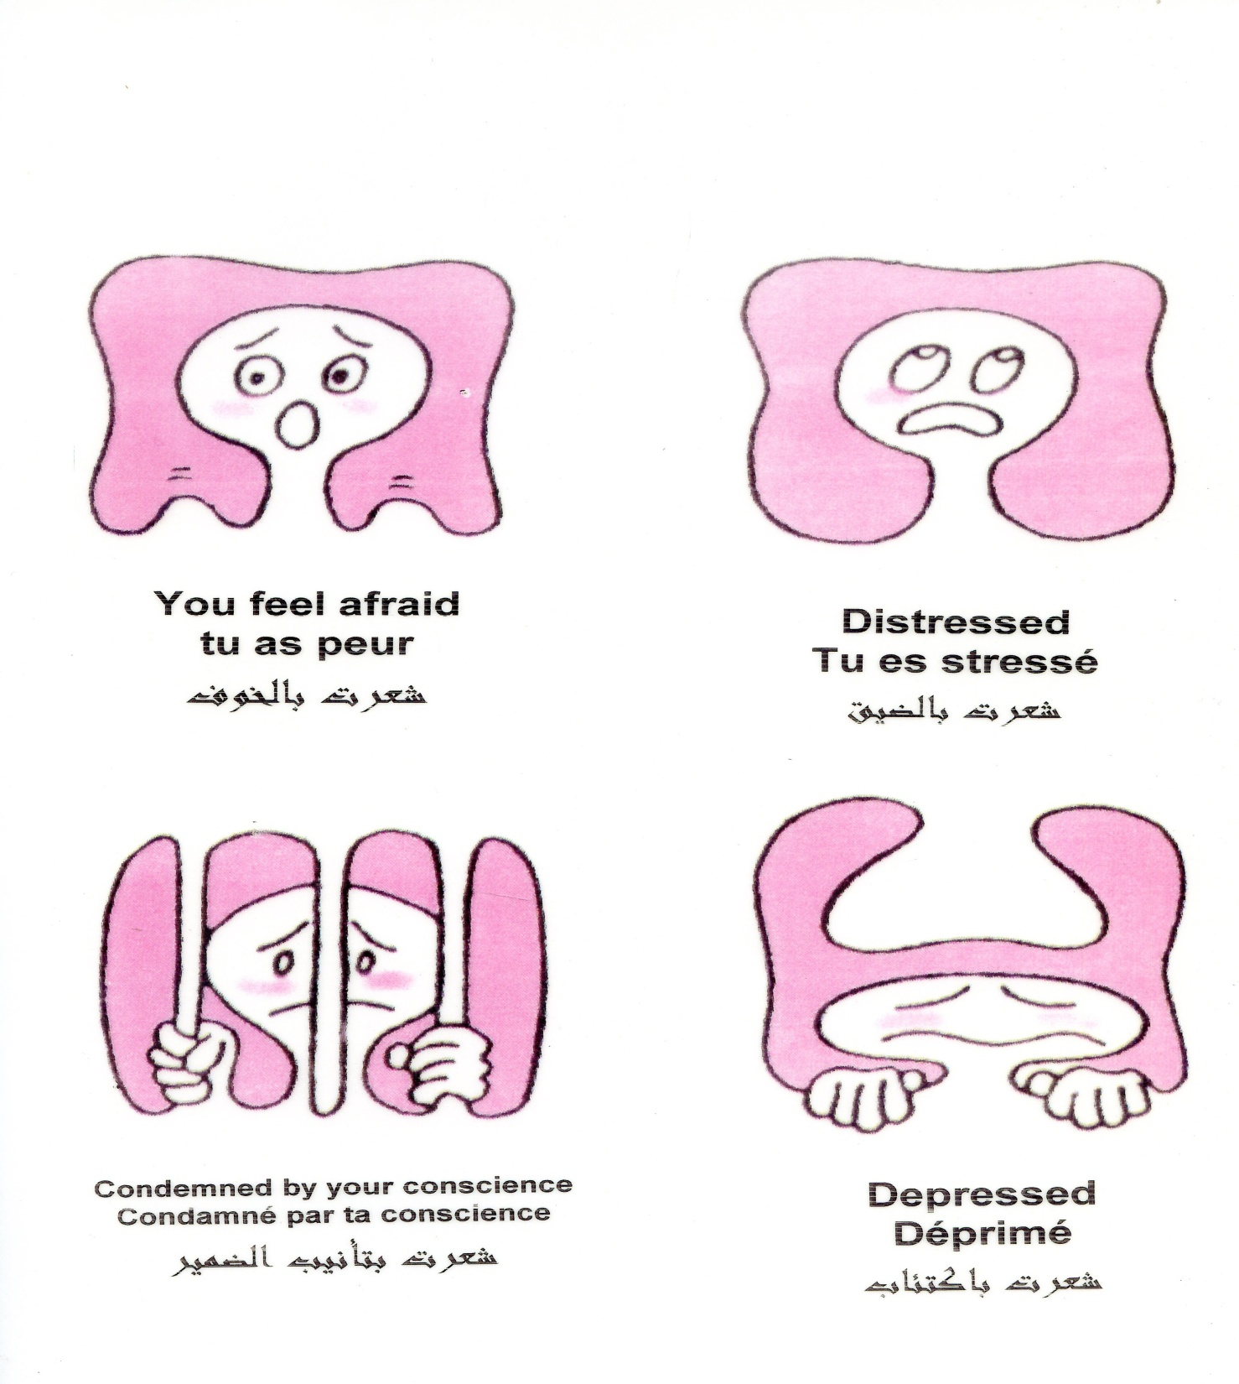
شعرت بالخوف
شعرت بالضيق
شعرت بتأنيب الضمير
شعرت باكتآب

Slide 3
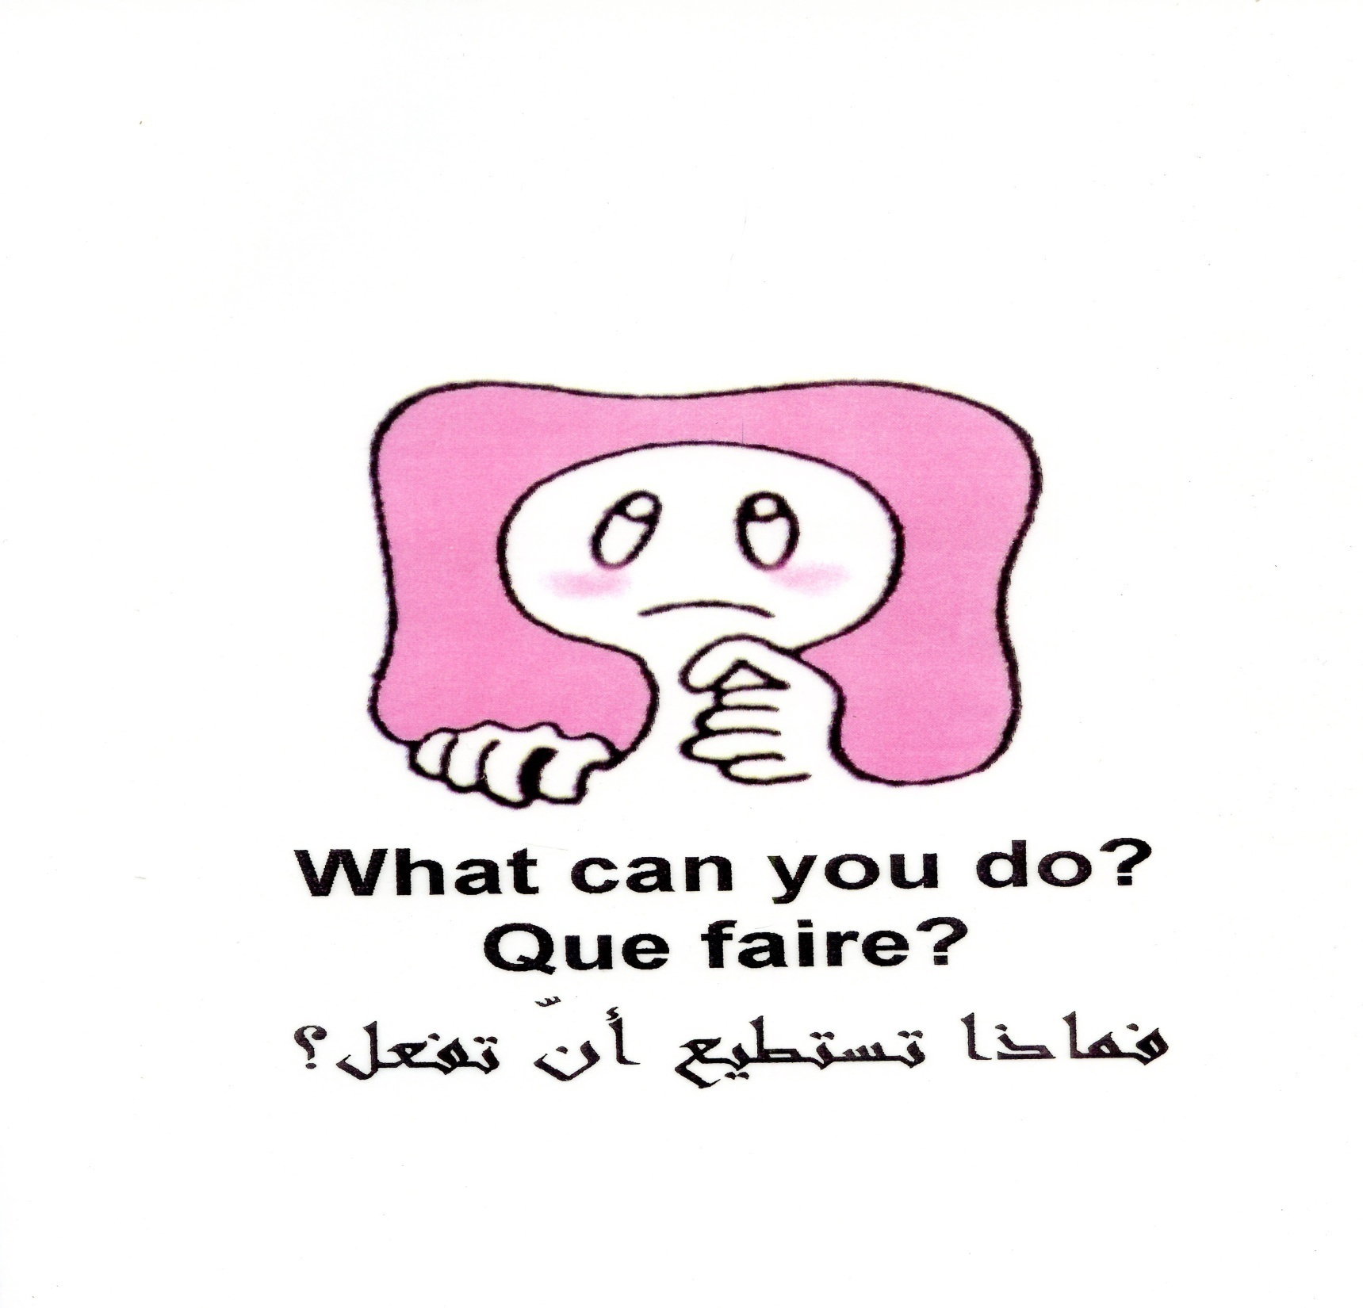
فماذا تستطيع أن تفعل؟

Slide 4
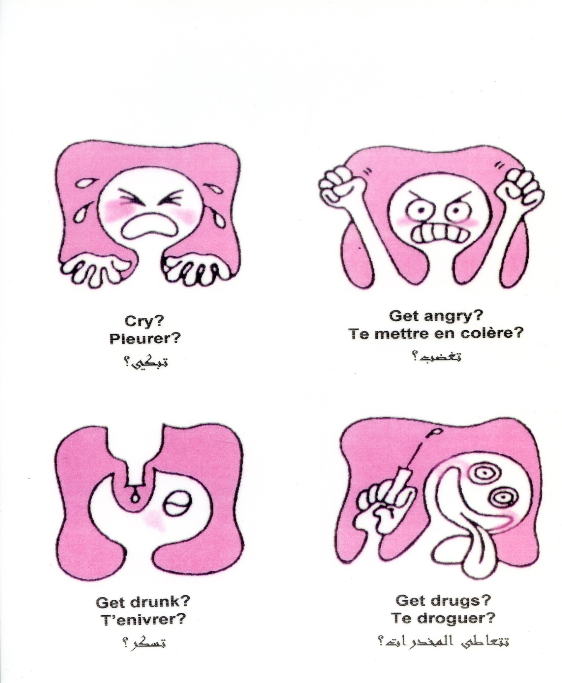
تبكي
تغضب
تسكر؟
تتعاطى المخدرات؟

Slide 5

سأقول لك شيئا !

Slide 6
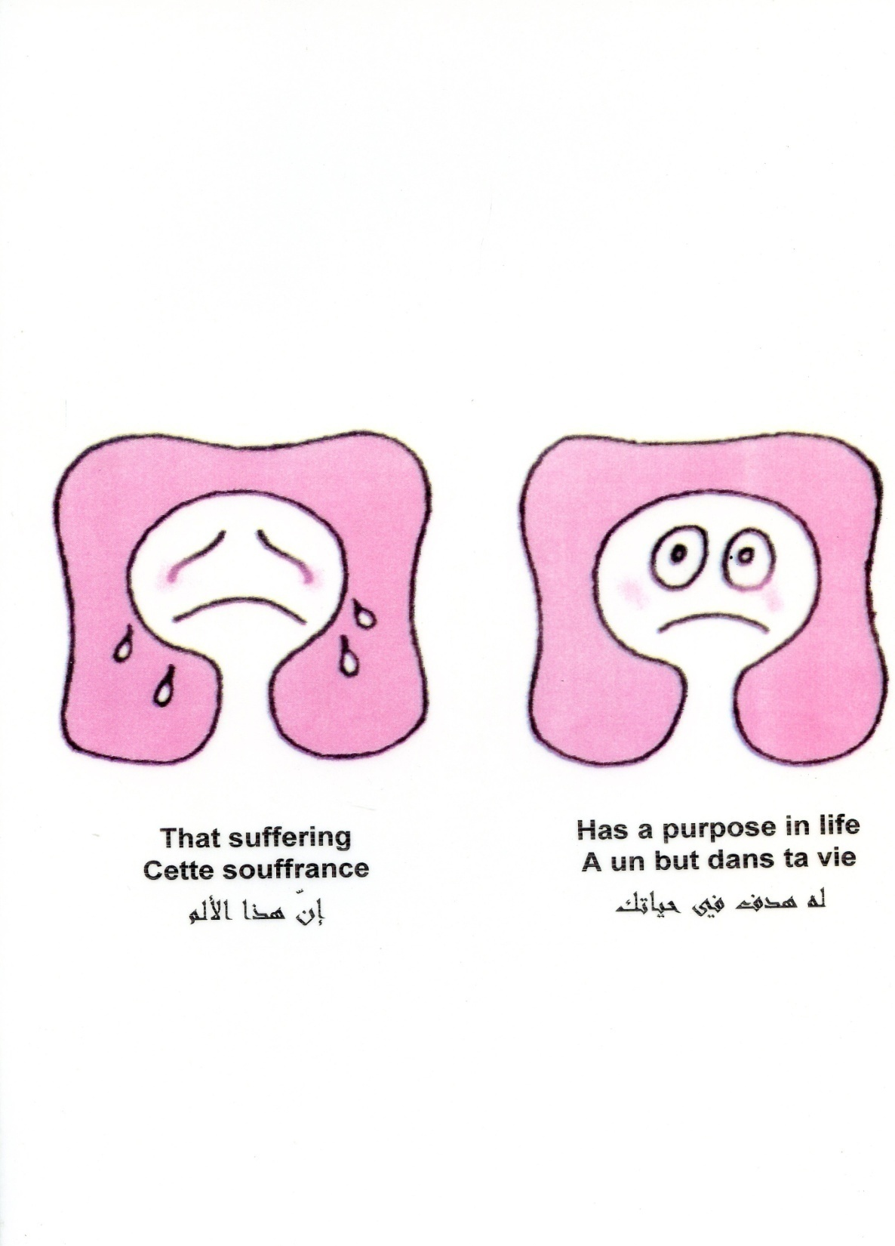
له صدى في حياتك
ان هذا الألم

Slide 7
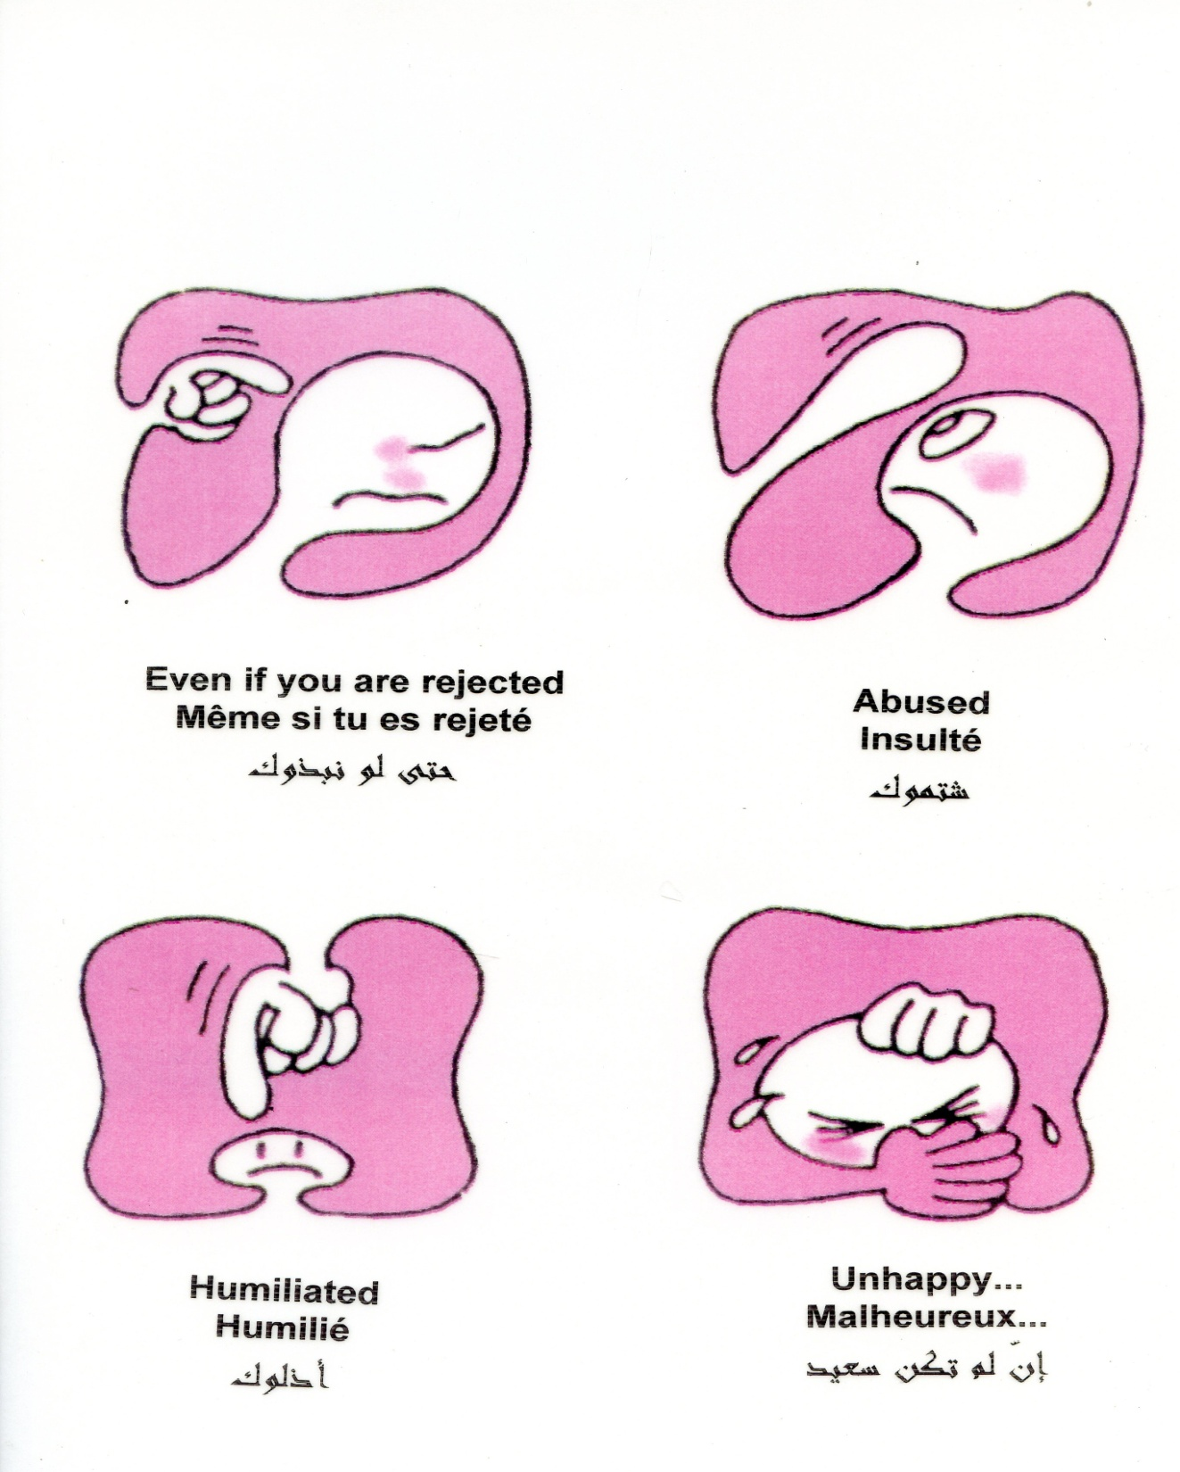
حتى لو نبذوك
شتموك
أذلوك
ان لم تكن سعيدا

Slide 8
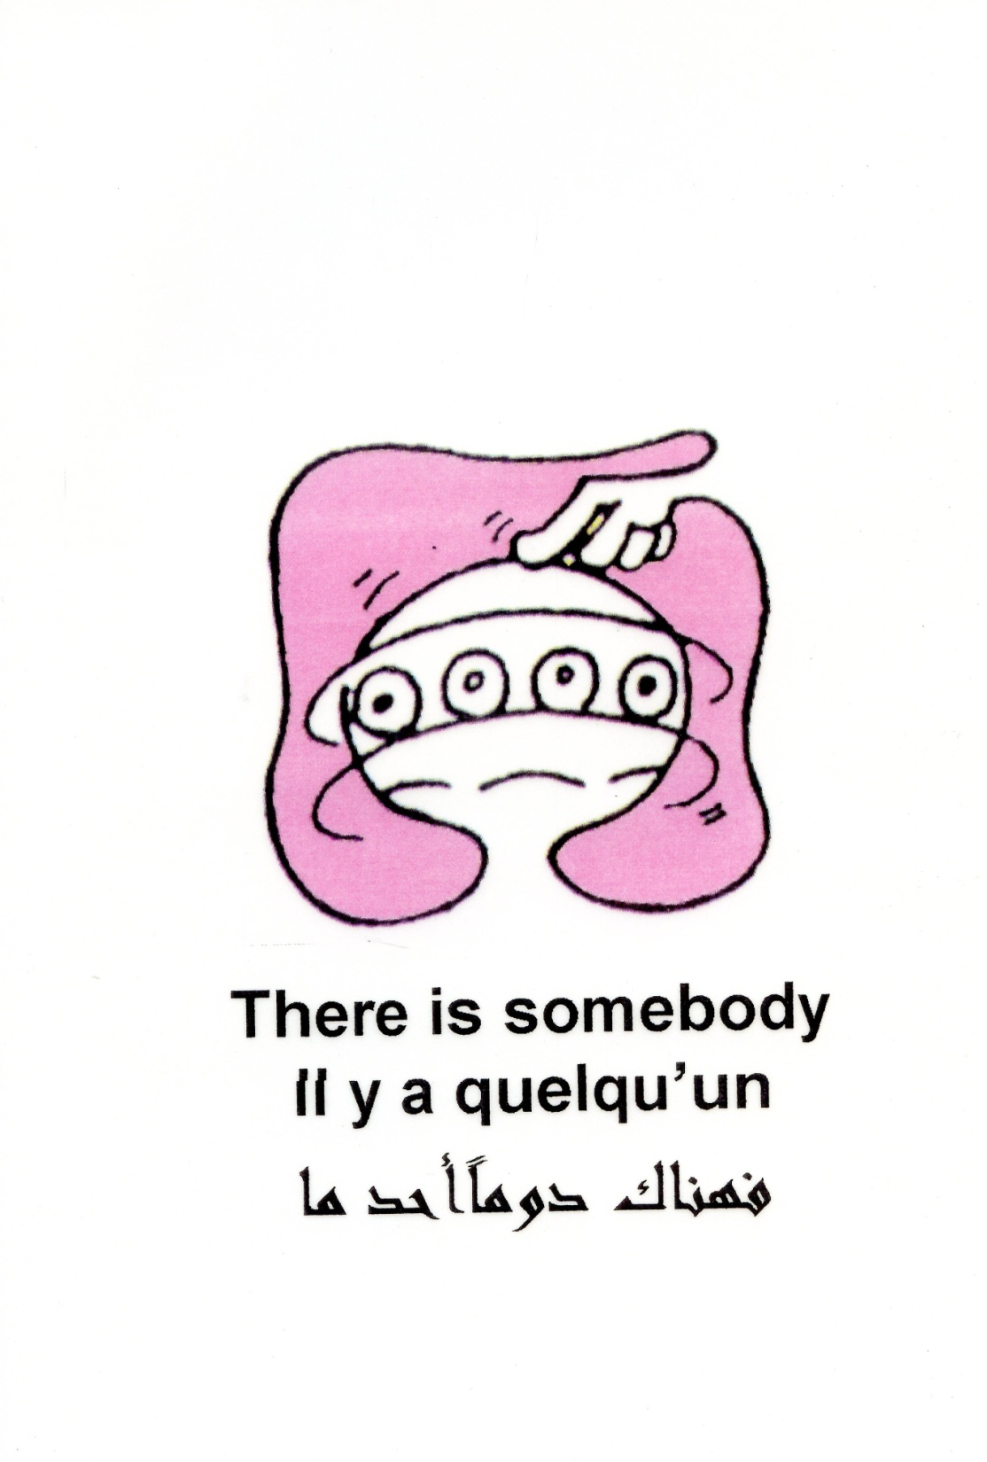
فهناك دوما أحد ما

Slide 9

هناك في الأعلى

Slide 10
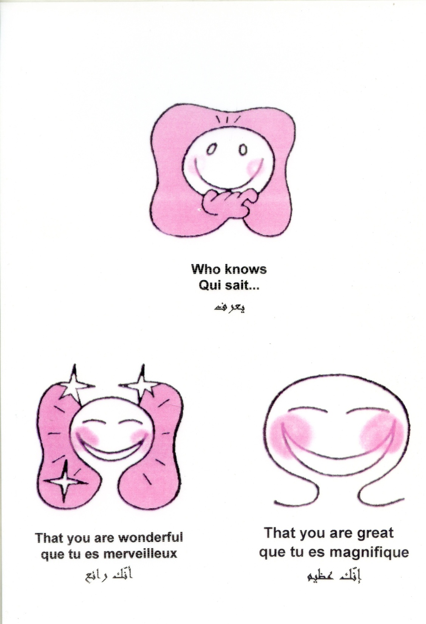
يعرف
انك رائع
انك عظيم

Slide 11
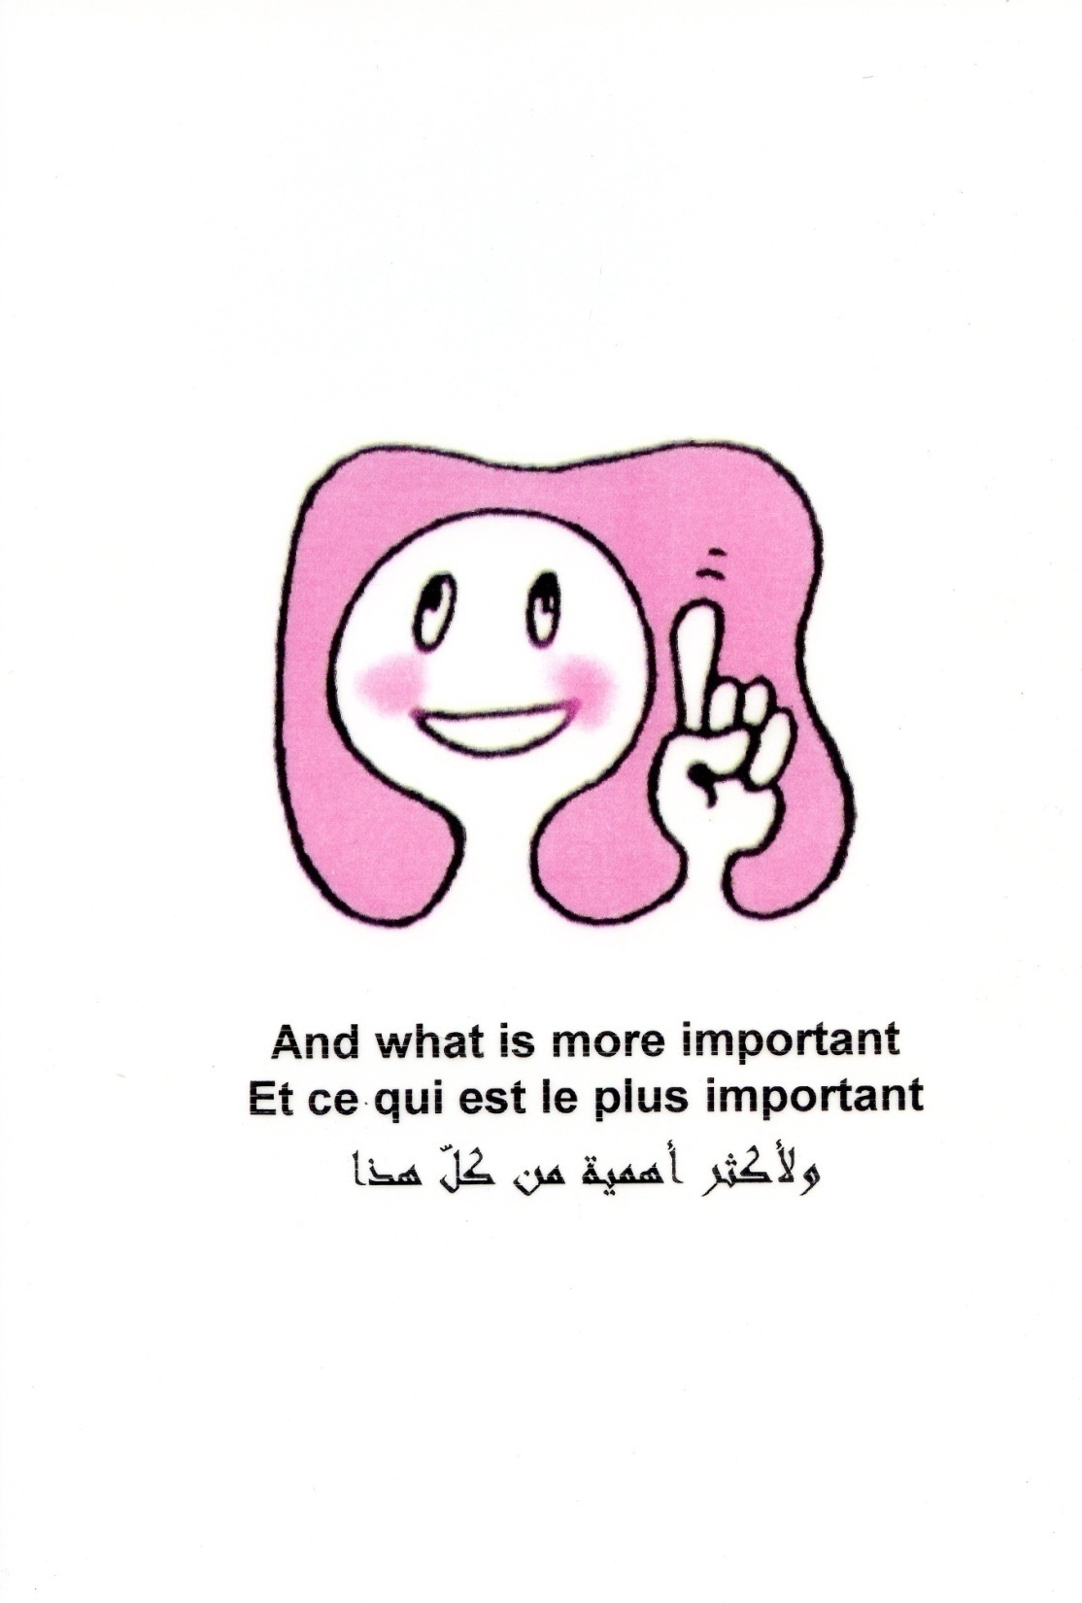
ولأكثر أهمية من كل هذا

Slide 12

انه يحبك كثيرا

Slide 13
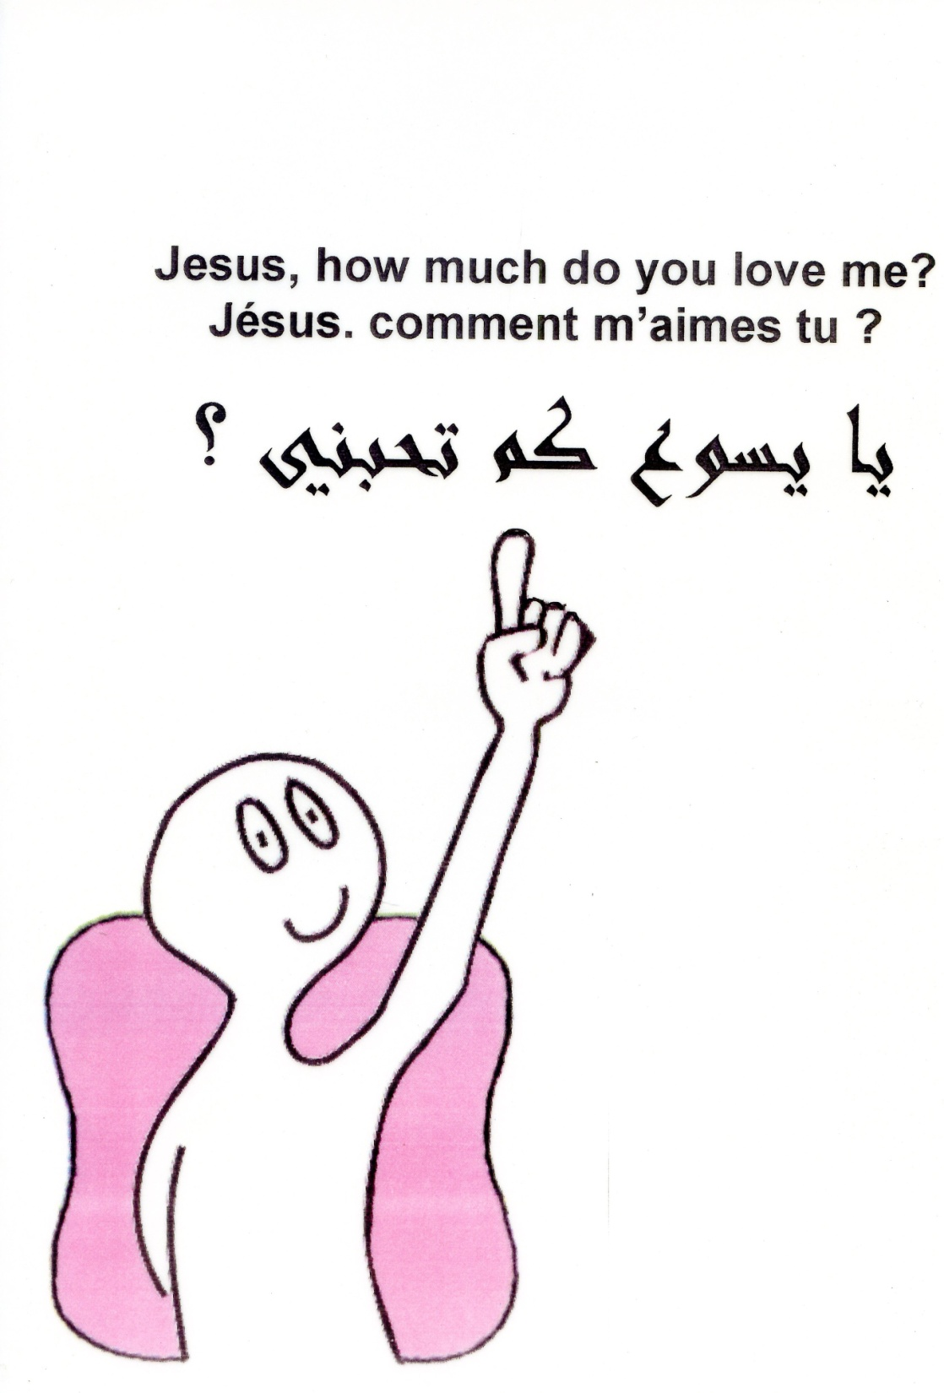
يا يسوع كم تحبني؟

